Slide 1
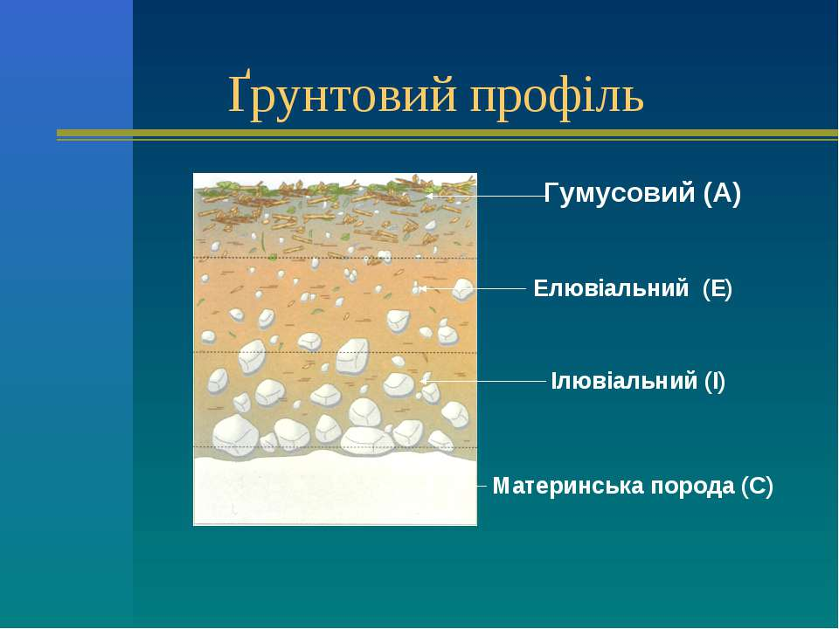
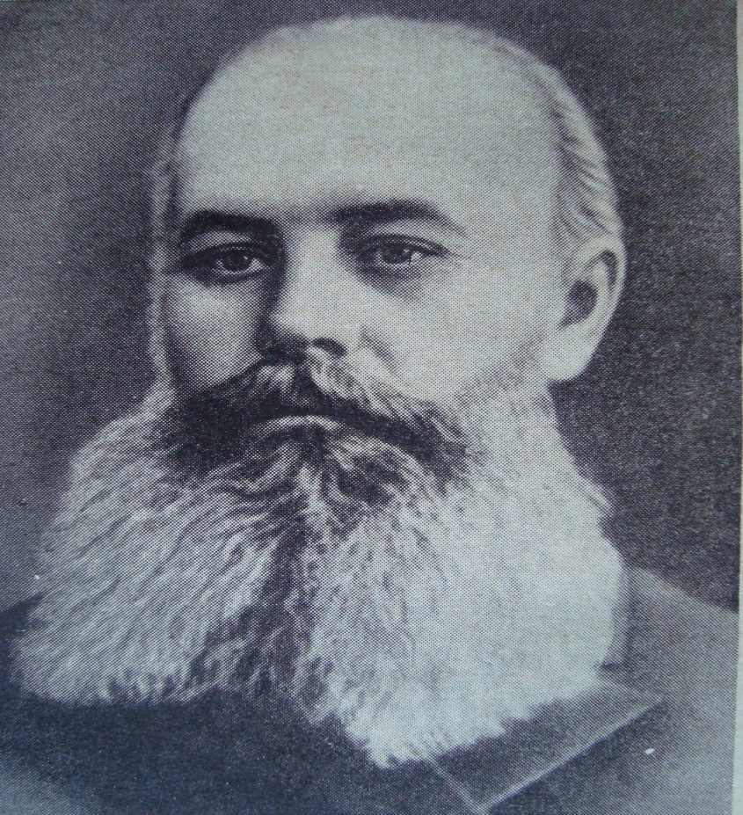
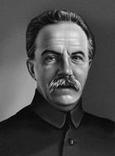
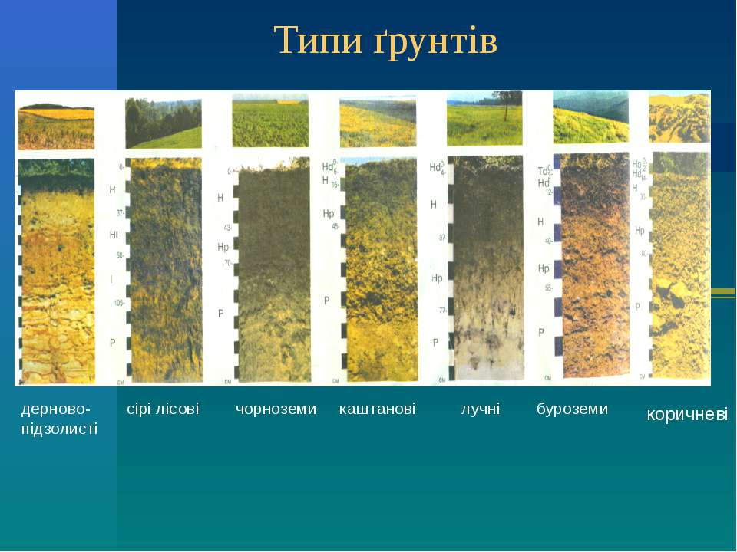
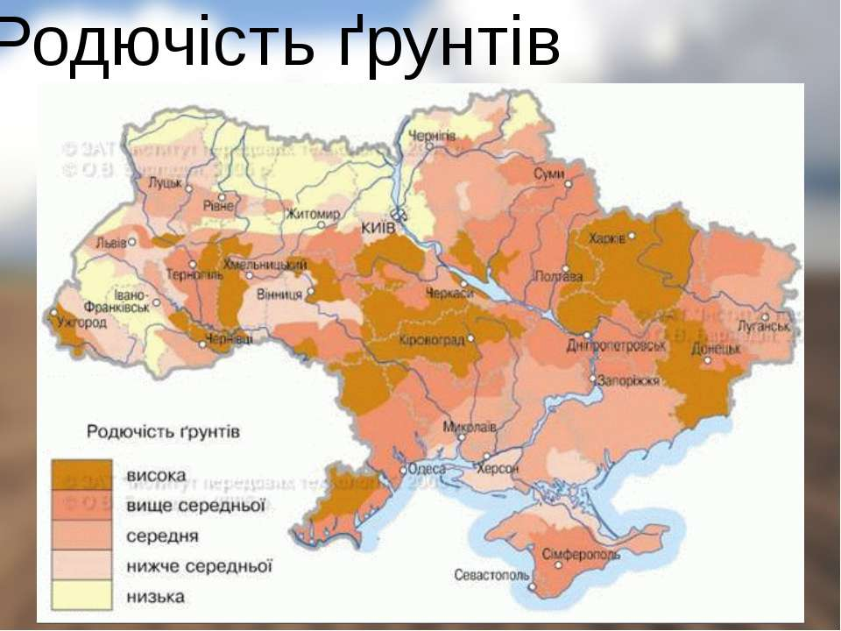
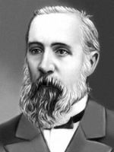
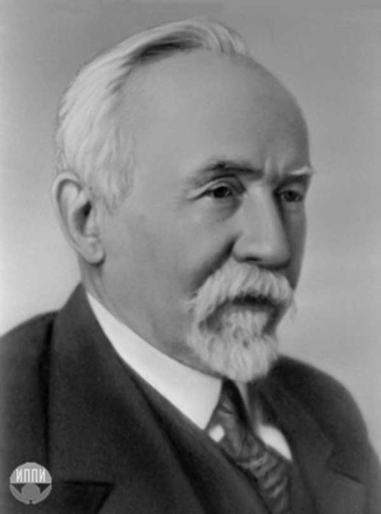
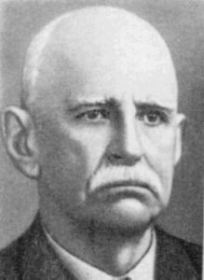
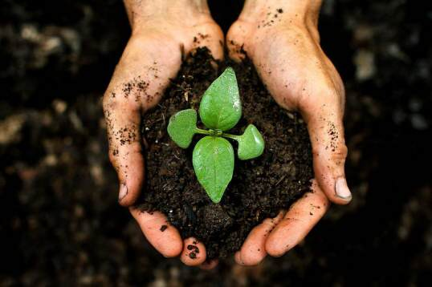
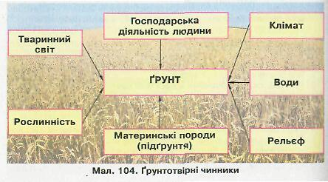
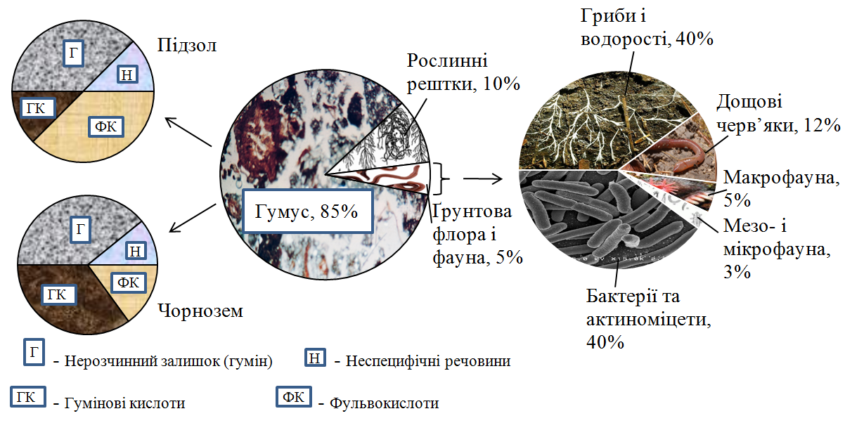
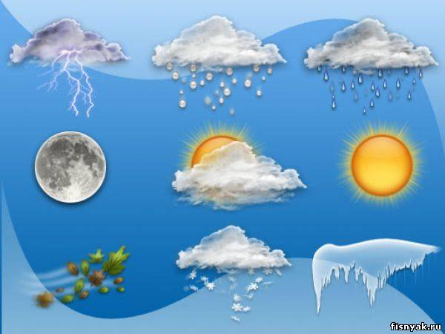
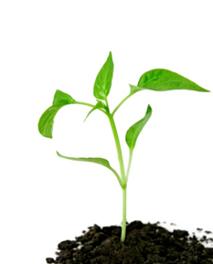
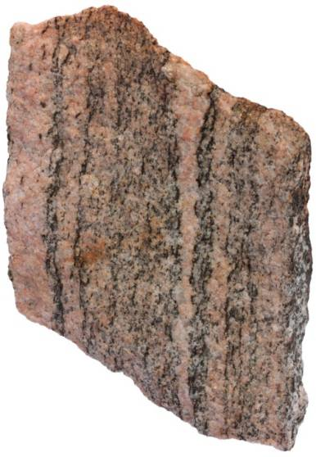
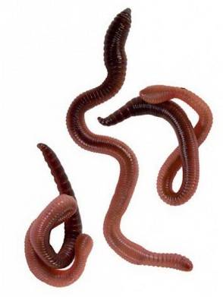
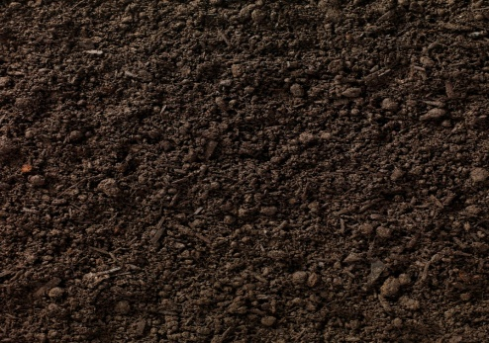
5 грудня- Всесвітній день Грунту
Вчені – ґрунтознавці
5 грудня кожного року у світі святкують Всесвітній День Ґрунту. Цей день ініціювали учасники Міжнародного конгресу ґрунтознавців у серпні 2002 р. у місті Бангкок (Таїланд). Чому саме 5 грудня? Цього дня у 1883 році (за новим стилем) В.В. Докучаєв захистив свою докторську дисертацію "Русский чернозем". Як зазначав В.В. Докучаєв, « ґрунт – це четверте царство природи».
Ґрунт є справжньою живою системою, що складається з генетичних горизонтів. Вони діють як фільтр для підземних вод, здійснюють фільтрацію забруднюючих речовин. Відомо, що у невеликій кількості землі присутні більше мікроорганізмів, ніж людей на планеті. Ґрунт складається з 45% мінеральних речовин, 25% води, 25% повітря і 5% органічної речовини, вона є ключовим елементом в циклі обороту вуглецю в природі. Вона допомагає нам в процесах пом’якшення та адаптації клімату, що змінюється.
У 2002 році Міжнародний союз ґрунтових наук прийняв резолюцію, де запропонував святкувати 5 грудня, як Всесвітній День Ґрунту, щоб нагадувати про важливість ґрунтових ресурсів і тієї ролі, яку вони відіграють у збереженні екосистем і забезпеченні добробуту населення.
З ініціативи Таїланду і в рамках Глобального ґрунтового партнерства ФАО підтримала офіційне проголошення Всесвітнього дня ґрунтів в якості глобальної платформи по поширенню знань.
У червні 2013 року делегати Конференції ФАО одноголосно виступили на підтримку Всесвітнього Дня Ґрунтів і звернулися до Генеральної Асамблеї з проханням прийняти відповідну резолюцію на її 68-й сесії. У грудні 2013 року Генеральна Асамблея ООН проголосила 5 грудня Всесвітнім Днем Ґрунту.
Василь Васильович Докучаєв (1846-1903) –
засновник генетичного ґрунтознавства.
Костянтин Каєтанович Гедройц (1872-1932) –
відомий ґрунтознавець - агрохімік, засновник колоїдної
хімії ґрунтів.
Цитати
Недбале поводження з ґрунтом коштувало життям цілим поколінням.
Ґрунт – мати всього існуючого, джерело добра, захисник людства.
В жмені ґрунту міститься більше мікроорганізмів, ніж людей на планеті.
Ґрунт - живе тіло, організм біосфери.
Ґрунт - це четверте царство природи (В.В. Докучаєв)
В 1 грамі ґрунту живе і безперервно працює до 1,5 мільйони мікроорганізмів і сотні тисяч дрібних безхребетних.
Ґрунтотворні чинники
Павло Андрійович Костичев (1845—1895) —
встановив, що грунтотворення є насамперед біологічним процесом і розвивається обов’язково за участю живих організмів.
Дмитро Миколайович Прянишников
(1865-1948) - ґрунтознавець, засновник наукової агрохімічної школи.
Олексій Никанорович Соколовський (1884-1959) –
видатний аґроґрунтознавець, засновник колоїдної технології ґрунтів.
+
+
+
=
Фактори ґрунтоутворення

